Slide 1
축차확률비 검정

Slide 2
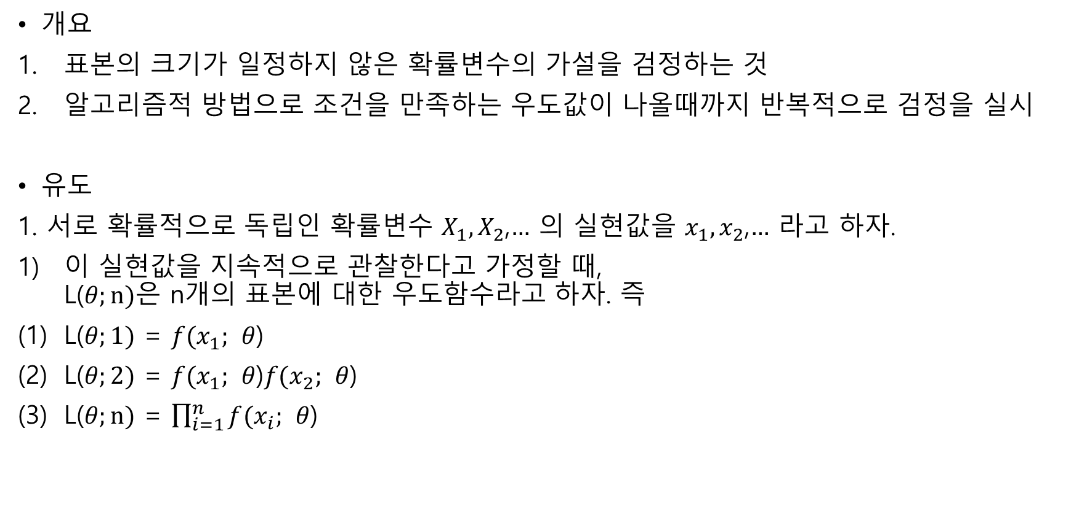
정의
개요
표본의 크기가 일정하지 않은 확률변수의 가설을 검정하는 것
알고리즘적 방법으로 조건을 만족하는 우도값이 나올때까지 반복적으로 검정을 실시
유도
1. 서로 확률적으로 독립인 확률변수 $X_{1},X_{2}$,$…$ 의 실현값을 $x_{1},x_{2}$,$…$ 라고 하자.
이 실현값을 지속적으로 관찰한다고 가정할 때, L($θ;n)$은 n개의 표본에 대한 우도함수라고 하자. 즉
L($θ;1)$ = $f(x_{1}; θ\text{)}$
L($θ;2)$ = $f(x_{1}; θ\text{)}f(x_{2}; θ\text{)}$
L($θ;n)$ = $\prod_{i=1}^{n}{f(x_{i}; θ\text{) }}$

Slide 3
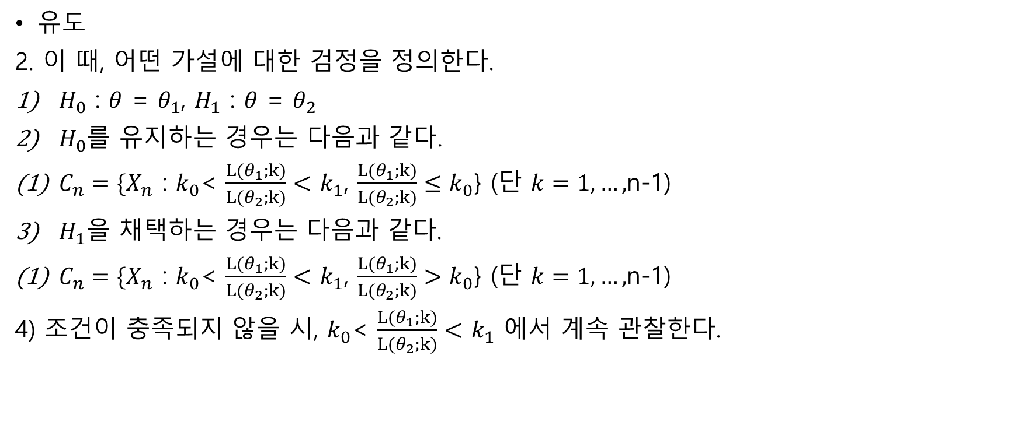
정의
유도
2. 이 때, 어떤 가설에 대한 검정을 정의한다.
$H_{0}$ : $θ$ = $θ_{1}$, $H_{1}$ : $θ$ = $θ_{2}$
$H_{0}$를 유지하는 경우는 다음과 같다.
$C_{n}=\{X_{n}$ : $k_{0}$< $\frac{L(θ_{1};k)}{L(θ_{2};k)}<$ $k_{1}$, $\frac{L(θ_{1};k)}{L(θ_{2};k)}≤k_{0}$} (단 $k=1,…,$n-1)
$H_{1}을$ 채택하는 경우는 다음과 같다.
$C_{n}=\{X_{n}$ : $k_{0}$< $\frac{L(θ_{1};k)}{L(θ_{2};k)}<$ $k_{1}$, $\frac{L(θ_{1};k)}{L(θ_{2};k)}>k_{0}$} (단 $k=1,…,$n-1)
4) 조건이 충족되지 않을 시, $k_{0}$< $\frac{L(θ_{1};k)}{L(θ_{2};k)}<$ $k_{1}$ 에서 계속 관찰한다.

Slide 4
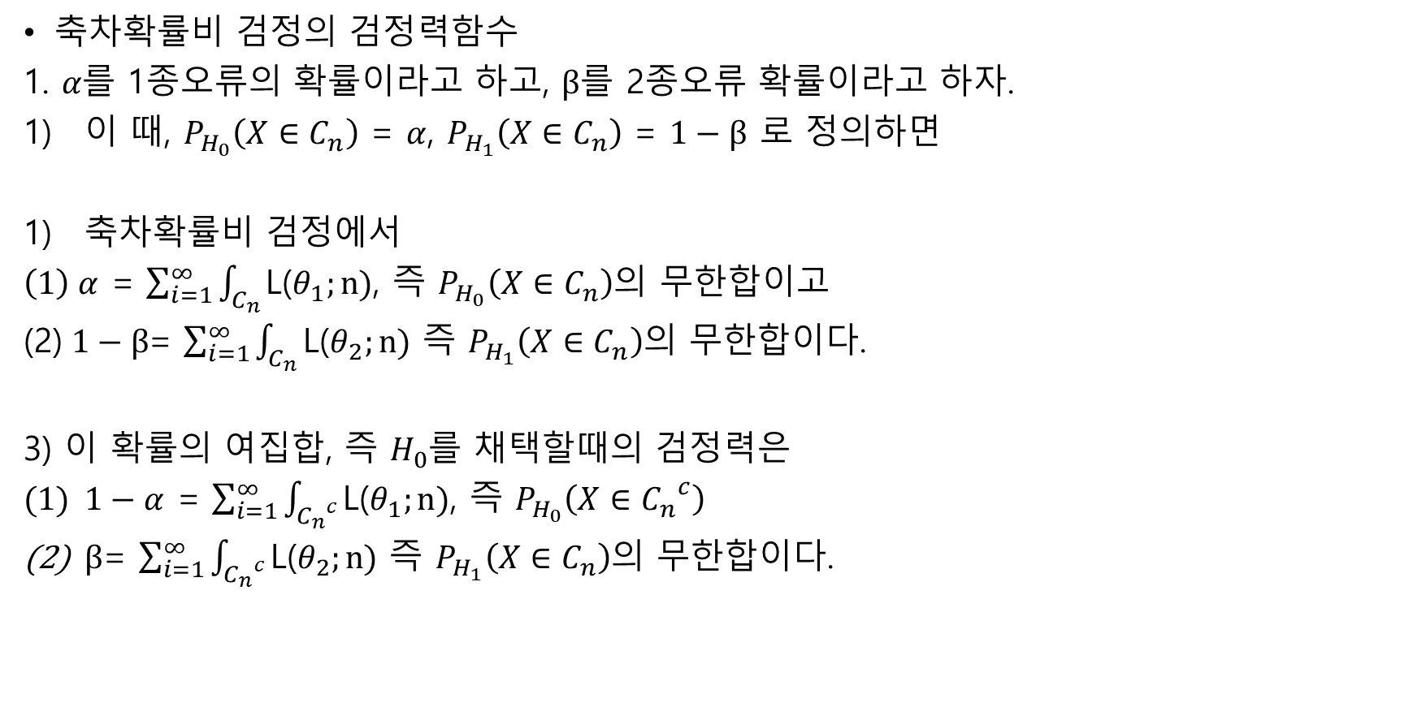
정의
축차확률비 검정의 검정력함수
1. $α를$ 1종오류의 확률이라고 하고, $β$를 2종오류 확률이라고 하자.
이 때, $P_{H_{0}}\left(X∈C_{n}\right)$ = $α$, $P_{H_{1}}\left(X∈C_{n}\right)$ = $1−β$ 로 정의하면
축차확률비 검정에서
$\left(1\right) α$ = $\sum_{i=1}^{∞}{\int_{C_{n}}{\text{L}\text{(}θ_{1};n)}}$, 즉 $P_{H_{0}}\left(X∈C_{n}\right)$의 무한합이고
(2)$1−β$= $\sum_{i=1}^{∞}{\int_{C_{n}}{\text{L}\text{(}θ_{2};n)}}$ 즉 $P_{H_{1}}\left(X∈C_{n}\right)$의 무한합이다.
3) 이 확률의 여집합, 즉 $H_{0}$를 채택할때의 검정력은
$1−α$ = $\sum_{i=1}^{∞}{\int_{{C_{n}}^{c}}{\text{L}\text{(}θ_{1};n)}}$, 즉 $P_{H_{0}}\left(X∈{C_{n}}^{c}\right)$
$β$= $\sum_{i=1}^{∞}{\int_{{C_{n}}^{c}}{\text{L}\text{(}θ_{2};n)}}$ 즉 $P_{H_{1}}\left(X∈C_{n}\right)$의 무한합이다.

Slide 5

정의
축차확률비 검정의 검정력함수
2. 이 때, 만약 $X_{1},…,X_{n}∈$ $C_{n}$이면
$\text{L}\text{(}θ_{1};n)≤$ $k_{0}\text{L}\text{(}θ_{2};n)$이고, 이는 곧 $α≤$ $k_{0}$($1−β$)
반대로, $X_{1},…,X_{n}$ $∈{C_{n}}^{c}$ 이면, 이는 곧
$1−α≤$ $k_{1}$($β$) 이다.
3) 위를 정리하면
$\frac{α}{\text{(}1−β\text{)}}≤$ $k_{0}$ 이고
$\frac{1−α}{β}≤$ $k_{1}$ 이다.
4) $α_{α}$, $β_{α}$를 미리 정한 진분수라고 하자.
$\frac{α_{α}}{\text{(}1−β_{α}\text{)}}$ = $k_{0}$
$\frac{1−α_{α}}{β_{α}}= k_{1}$
5) 3)과 4)를 결합하면
$\frac{α}{\text{(}1−β\text{)}}≤\frac{α_{α}}{\text{(}1−β_{α}\text{)}}$
$\frac{1−α}{β}≤$ $\frac{1−α_{α}}{β_{α}}$

Slide 6

정의
축차확률비 검정의 검정력함수
3. 최종적으로 정리하면
$α\text{(}1−β_{α}\text{)} ≤α_{α}\text{(}1−β\text{)}$
$β\text{(}1−α_{α}\text{)} ≤β_{α}\text{(}1−α\text{)}$
여기서 부등식의 대응변끼리 더하면
$α−{αβ}_{α}−α_{α}−βα_{α}≤$ $β_{α}−αβ_{α}−β+βα_{α}$
(4) 위를 정리하면
$α−α_{α}≤−β+β_{α}$, $∴$ $α+β≤α_{α}+β_{α}$
결과적으로, $α≤\frac{α_{α}}{1−β_{α}}$, $β≤$ $\frac{β_{α}}{1−α_{α}}$

Slide 7
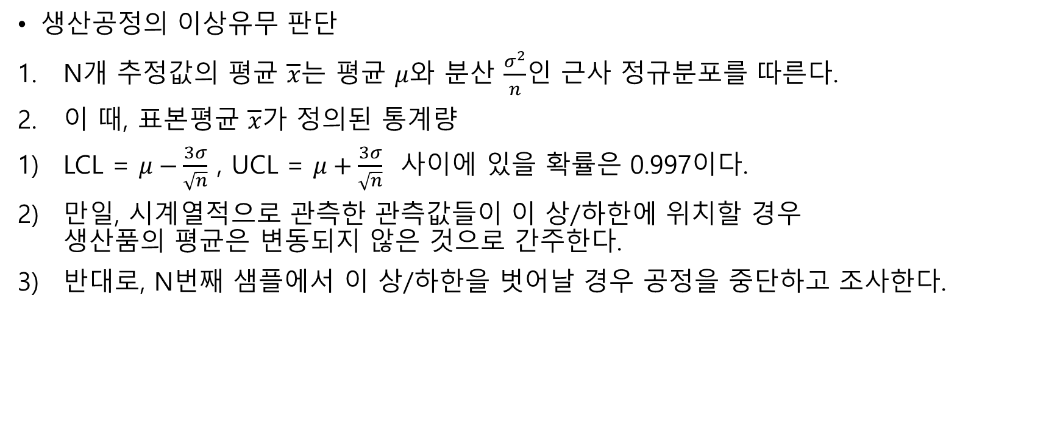
예제
생산공정의 이상유무 판단
N개 추정값의 평균 $\overline{x}$는 평균 $μ$와 분산 $\frac{σ^{2}}{n}$인 근사 정규분포를 따른다.
이 때, 표본평균 $\overline{x}$가 정의된 통계량
LCL = $μ−\frac{3σ}{\sqrt{n}}$ , UCL = $μ+\frac{3σ}{\sqrt{n}}$ 사이에 있을 확률은 0.997이다.
만일, 시계열적으로 관측한 관측값들이 이 상/하한에 위치할 경우 생산품의 평균은 변동되지 않은 것으로 간주한다.
반대로, N번째 샘플에서 이 상/하한을 벗어날 경우 공정을 중단하고 조사한다.

